Slide 1
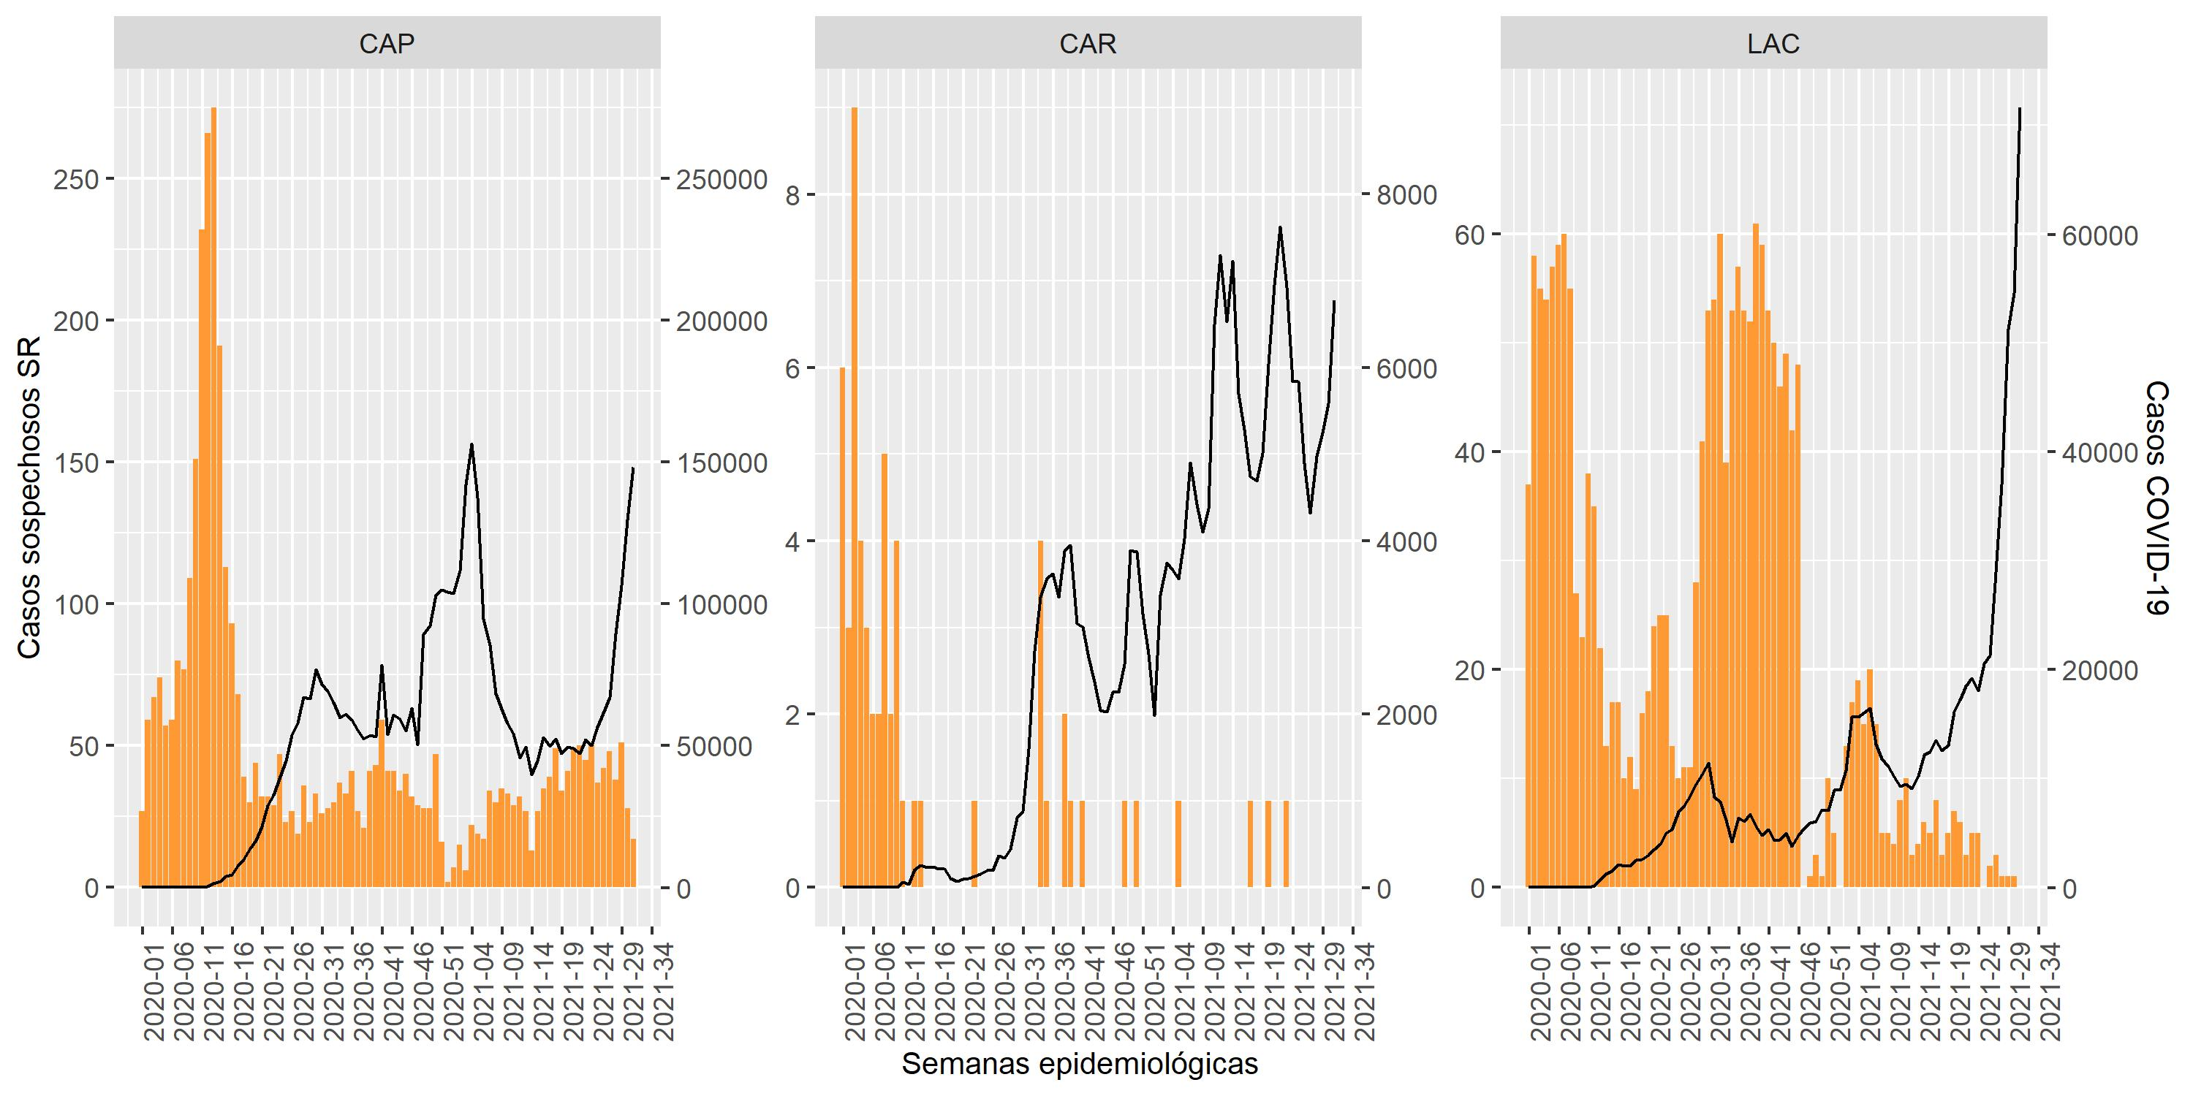
Notificación de casos sospechosos de sarampión y rubeola (SR) y casos de COVID-19 por semanas epidemiológicas y subregiones*, 2020-2021**
Casos SR | COVID-19
6,154 | 5,417,567
*Centro América y México (CAP) = | Caribe Latino (LAC) | Caribe Inglés (CAR) **Datos hasta la semana epidemiológica 31, 2021. Fuente: Reportes de vigilancia enviados a OPS.

